Slide 1
3. Η ΛΕIΤΟYΡΓIΑ ΤΟY ΠΟΛIΤΕYΜΑΤΟΣ. ΟI ΛΕIΤΟYΡΓIΕΣ

Slide 2
Αθήνα: Η πορεία προς τη δημοκρατία
Ας θυμηθούμε τον Κλεισθένη
Τι αλλαγές έφεραν ο Περικλής και ο Εφιάλτης
η δημιουργία δέκα φυλών
τα μέλη κάθε φυλής ανήκαν σε όλες τις κοινωνικές τάξεις
η Βουλή των 400 έγινε βουλή των 500 με κλήρωση (50 από κάθε φυλή)
αύξησε τον αριθμό των στρατηγών σε δέκα
ὀστρακισμός
Η Βουλή ετοίμαζε τα προβουλεύματα των νόμων, οι οποίοι θα υποβάλλονταν στην Εκκλησία του δήμου
συγκαλείται η Εκκλησία σε τακτά χρονικά διαστήματα
στην Εκκλησία του δήμου ανήκουν όλοι οι Αθηναίοι πολίτες
η Εκκλησία του δήμου ψηφίζει τους νόμους
Η Βουλή των 500 εκλέγεται από την Εκκλησία του Δήμου
Ο Άρειος Πάγος χάνει τις πολιτικές του εξουσίες
Ο Άρειος Πάγος δικάζει μόνο υποθέσεις φόνου εκ προμελέτης και εμπρησμού
Η Εκκλησία του δήμου ψηφίζει τα προβουλεύματα (σχέδια νόμων) της Βουλής των 500
Στην Εκκλησία του δήμου συμμετέχουν οι ενήλικες άνδρες Αθηναίοι και από τους δύο γονείς
Αποφάσιζε για την εξωτερική πολιτική της Αθήνας
Ηλιαία, με 6.000 δικαστές, οι οποίοι εκλέγονταν, με θητεία ενός έτους

Slide 3
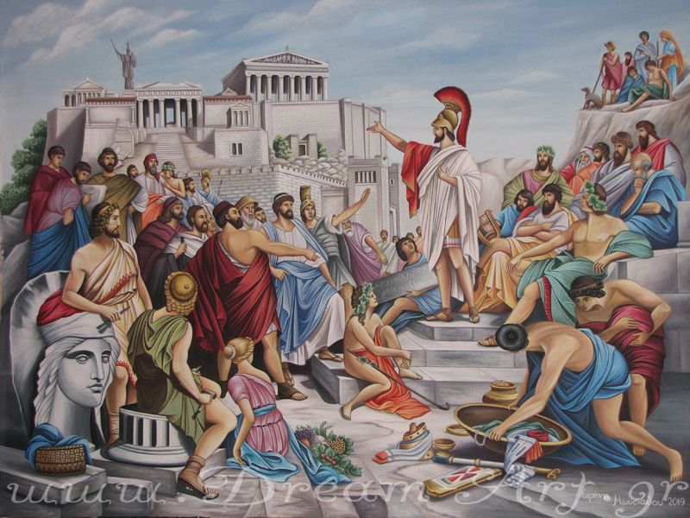
Πού συνεδρίαζε η Εκκλησία του Δήμου;

Slide 4
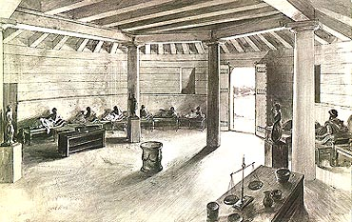
Πού συνεδρίαζε η Βουλή των 500;

Slide 5
Οι λειτουργίες έμμεση φορολογία πλουσίων
Χορηγία: δαπάνη για το ανέβασμα μιας θεατρικής παράστασης στους θεατρικούς αγώνες
τριηραρχία, δαπάνη από έναν ή περισσότερους ιδιώτες για τη συντήρηση ενός κρατικού πλοίου
γυμνασιαρχία, δαπάνη για τη διατροφή και την εκγύμναση αθλητών που θα έπαιρναν μέρος σε «γυμνικούς αγώνες»
εστίαση, δαπάνη για την παράθεση δημόσιου γεύματος στα μέλη της φυλής του σε περίοδο εορτών ή αγώνων.

